Slide 1


Descubriendo el Poder de los Datos Abiertos: Explorando api-colombia con React.js
Rina Plata - @rina_plata

Slide 2


Introduction
Los datos son los recursos más valiosos, que pueden ser utilizados para tomar decisiones, crear aplicaciones, IA, etc.
OpenDate
OpenDate

Slide 3
¿Que son los datos Abiertos?
Empezemos !!

Slide 4



Datos Abiertos
Conjunto de datos disponibles que todos pueden acceder, modificar, reutilizar y compartir.

Slide 5

Beneficio
Ofrece una serie de beneficio, tanto para la sociedad, individuos organizaciones y gobiernos.
Innovación
Desarrollo de aplicaciones y servicios
Investigación y análisis

Slide 6
Lista de aplicaciones de datos abiertos
1
Datos.gov.co
4
Portal de Datos Abiertos del Banco Interamericano de Desarrollo (BID)
2
World Bank Open Data
5
OpenStreetMap
3
Datos Abiertos de la Organización Mundial de la Salud (OMS)
6
DATA.NASA.GOV

Slide 7
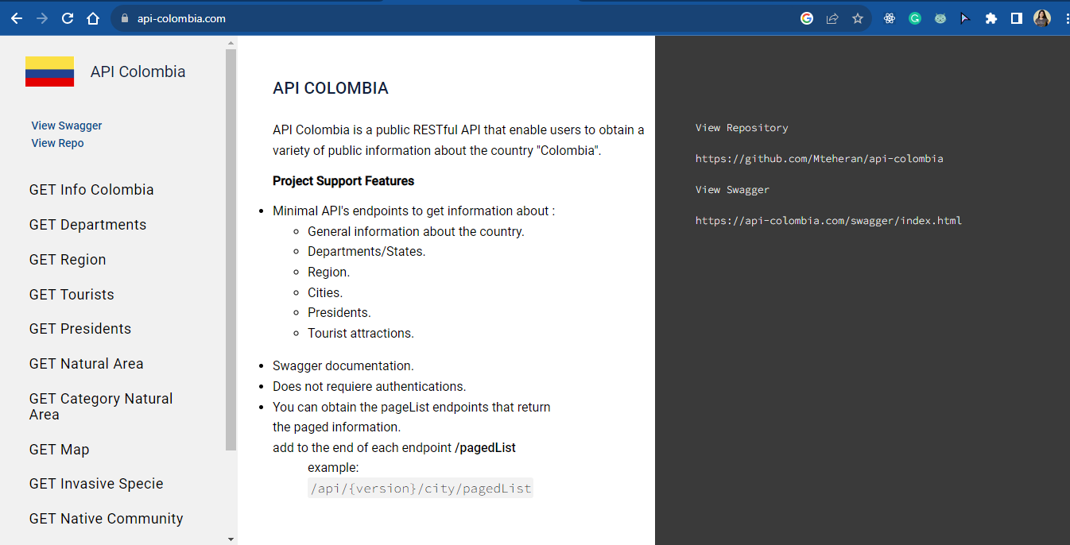
ApiColombia

Slide 8
¿Como le saqué provecho a api-colombia utilizando React.js ?
Empezemos !!

Slide 9
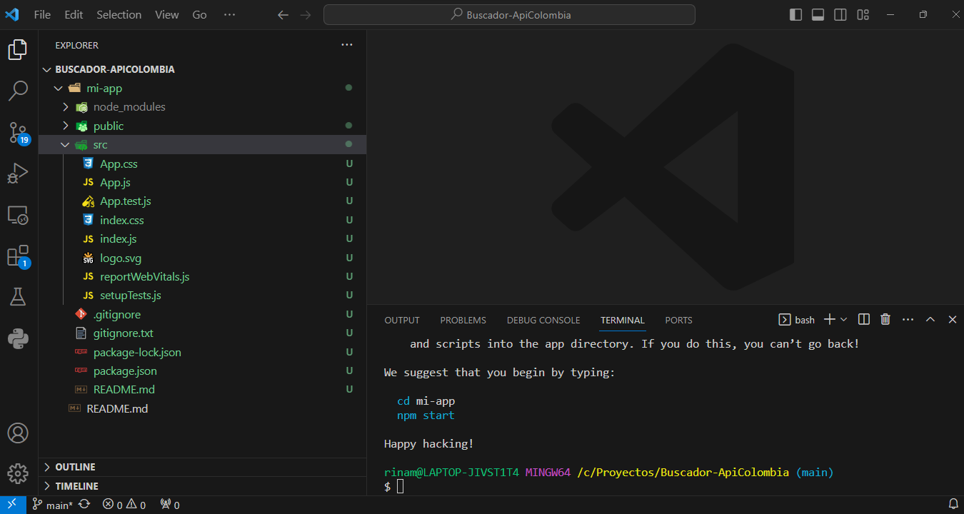

Configuración de mi Proyecto
1
npx create-react-app mi-app

Slide 10
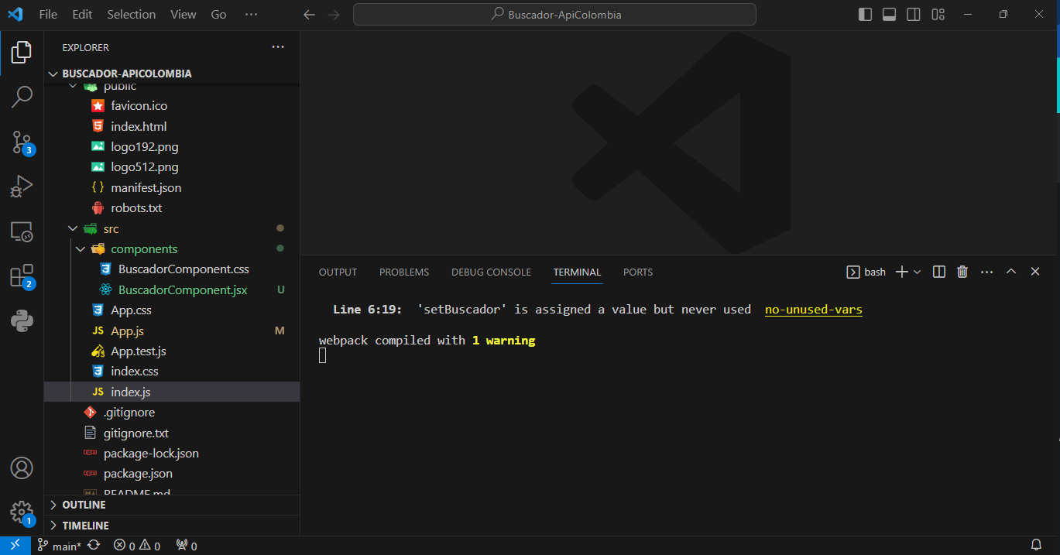
Creación del componente
2
cd mi-app

Slide 11

Buscamos la URL para traer los datos
3
cd mi-app

Slide 12
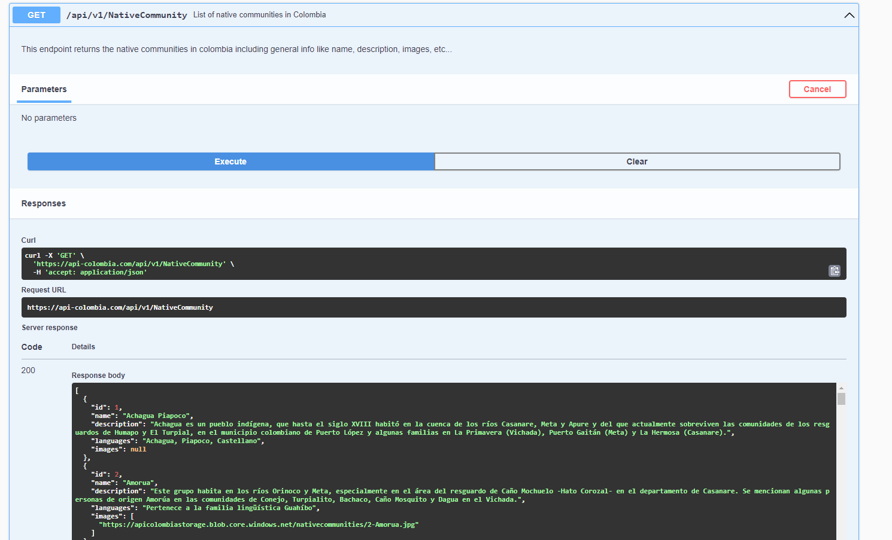
Copiar la URL endpoint
4

Slide 13
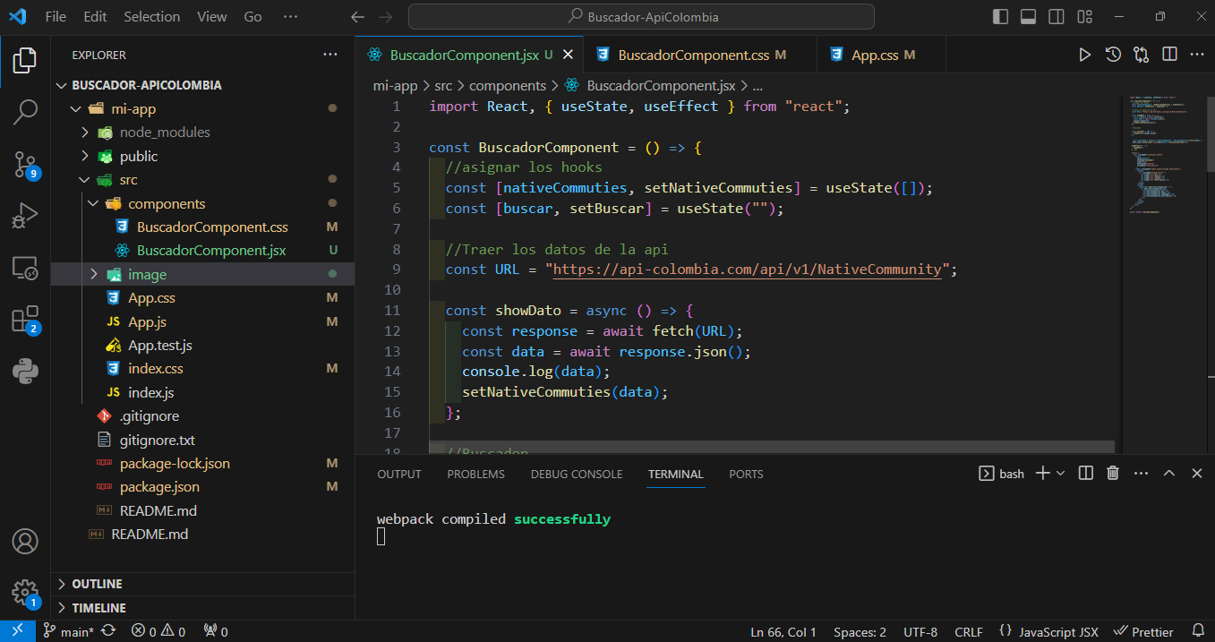
Mostrar los datos de la API
5
cd mi-app

Slide 14
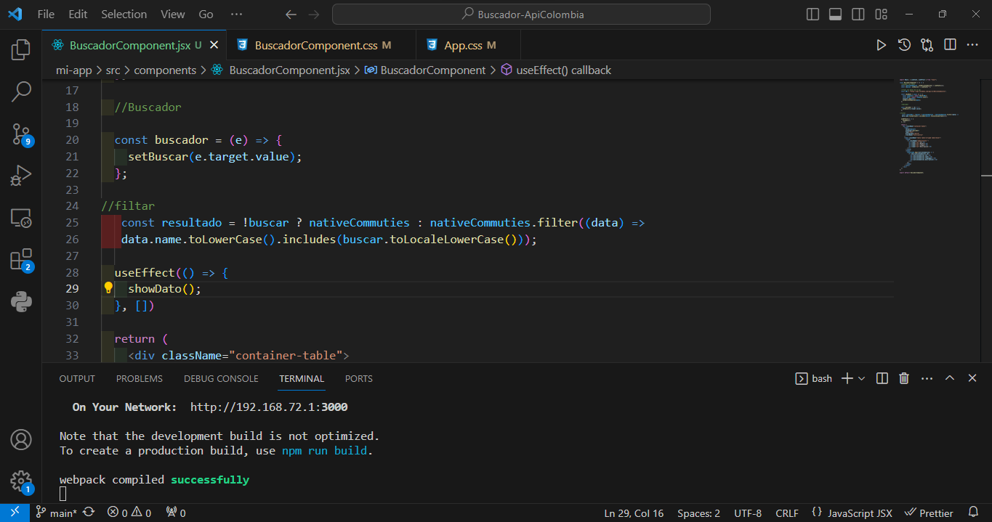
Creación del Buscador
6
cd mi-app

Slide 15
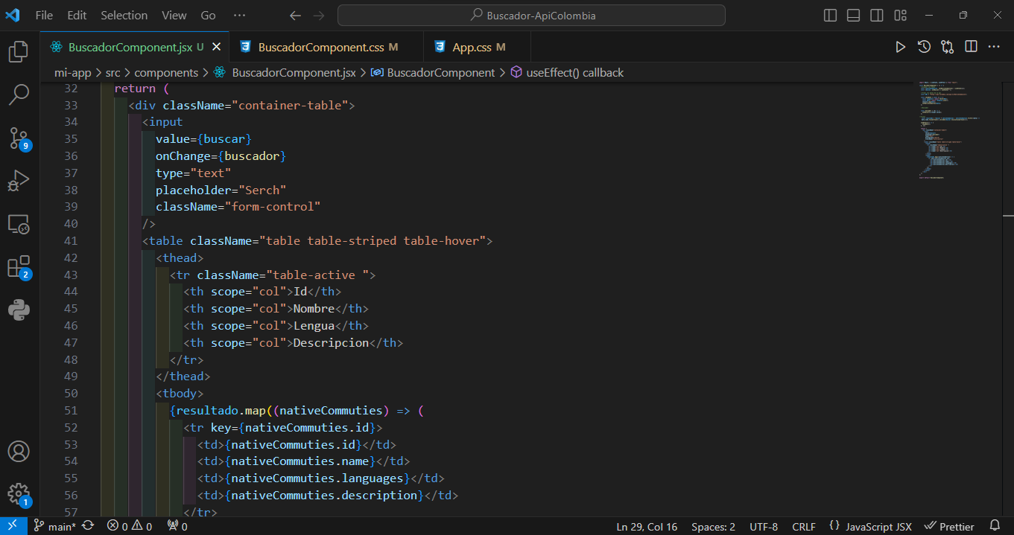
Mostrar los datos en el render
7
cd mi-app

Slide 16
MOSTRAR EL CODIGO
vamos !!! npm start

Slide 17


¿QUIEN UTILIZA API COLOMBIA ?
APICOLOMBIA

Slide 18

CASOS DE EXITO DE API COLOMBIA

Slide 19


HEMOS TENIDO MAS DE
250 MIL LLAMADAS A LOS ENPOINTS DE LA API !!

Slide 20

Muchas
gracias
Usen API Colombia

